Slide 1
Презентация
«Коррекционный уголок подготовительной группы
«Бабочки»»
Выполнили воспитатели:
Зорина Елена Александровна
Шелкова Татьяна Михайловна

Slide 2
При организации предметно-развивающей среды в группе для детей с нарушениями зрения реализуется ее коррекционная направленность по следующим направлениям:
- создание оптимальных условий для деятельности глаз с целью повышения зрительной работоспособности; - профилактика появления зрительного утомления и связанных с этим расстройств зрения; - вовлечение всех сохранных анализаторов в процесс восприятия и формирования предметных и пространственных представлений на полисенсорной основе, а так же в овладение способами познания окружающего мира и самостоятельной жизнедеятельности.

Slide 3
В группе создана необходимая соответствующая предметно-развивающая среда. Развитие среды происходит с опорой на общедефектологические принципы, а также на дифференцированный подход, исходя из своеобразия психофизического развития детей с амблиопией и косоглазием. Среда решает задачи коррекционной помощи и организацию условий, соответствующих задачам исправления, преодоления и сглаживания трудностей социализации детей с нарушением зрения (Плаксина Л.И., Сековец Л.С.). Коррекционно-развивающая среда должна побуждать детей с нарушением зрения взаимодействовать с ее различными элементами, повышая тем самым познавательную активность каждого ребенка.

Slide 4
В группе созданы центры коррекции, включающие в себя специальные дидактические пособия и игры. Кроме того, пособия по развитию цветового восприятия, тактильных ощущений и слухового восприятия находятся в центре искусств, а в центре математики размещены пособия по развитию формовосприятия и восприятия величины.
Дети с нарушением зрения из-за плохой ориентации в пространстве подвержены гиподинамии, а также имеют нарушения в координации движений и в овладении двигательными актами. Поэтому в группе созданы условия для полноценного физического развития дошкольников, для удовлетворения их физической активности.
Воспитатели сочетают создание физкультурного уголка со зрительным тренажёром и с дидактическим пособием по математике. Работа с этим пособием позволяет решать сразу несколько задач: закрепление цвета и форм геометрических фигур, упражнение в метании мяча по удалённой цели; тренировка мышц глаза; развитие внимания. Такие упражнения полезны при амблиопии и монокулярном характере зрения, т.к. дают возможность ребёнку оценить расстояние до удалённых предметов.

Slide 5
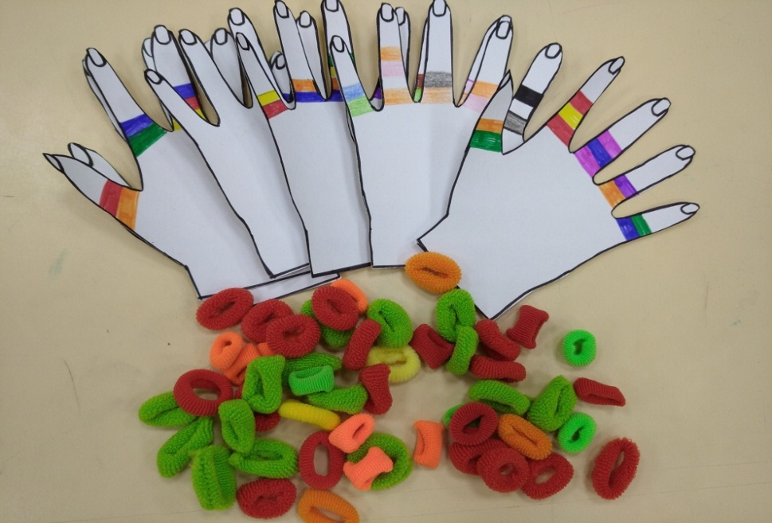
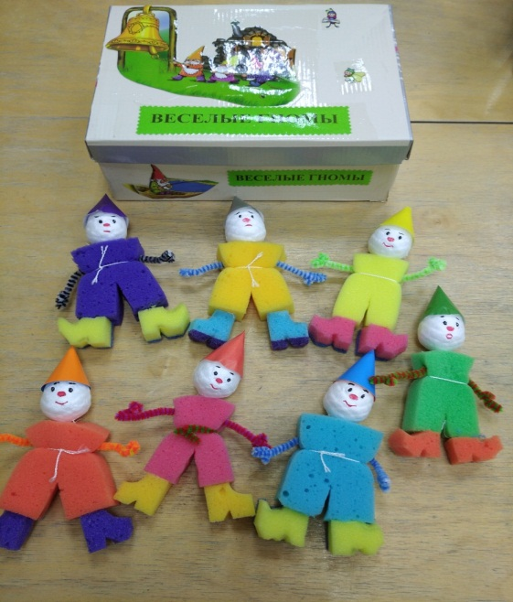
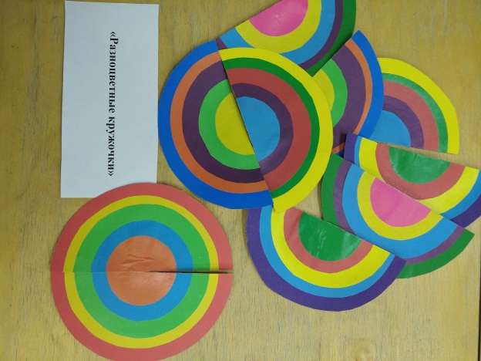
В коррекционном уголке имеется методический материал, изготовленный руками воспитателей, основываясь на методических рекомендациях Л.И. Плаксиной. Материал позволяет правильно организовать коррекционно – воспитательную работу, которая тесно связана с лечебно- восстановительной работой.

Slide 6
Большее количество игр относится к развитию зрительного восприятия. Такие дидактические пособия и игрушки, как: пирамидки, «Цветик – семицветик», «Сложи узор», палочки Кюизенера, блоки Дьенеша, различные виды мозаик, конструкторов позволяют формировать умения различать форму, цвет, величину и пространственное положение объектов на основе применения сенсорных эталонов, а также воссоздавать предмет по контурному изображению, разделять конструкцию на составные части, воссоздавать форму из геометрических фигур. Размер деталей мозаик и конструкторов зависит от зрительной нагрузки, рекомендованной офтальмологом, таким образом, работа с этими играми является тренировочным комплексом в помощь к лечению.

Slide 7
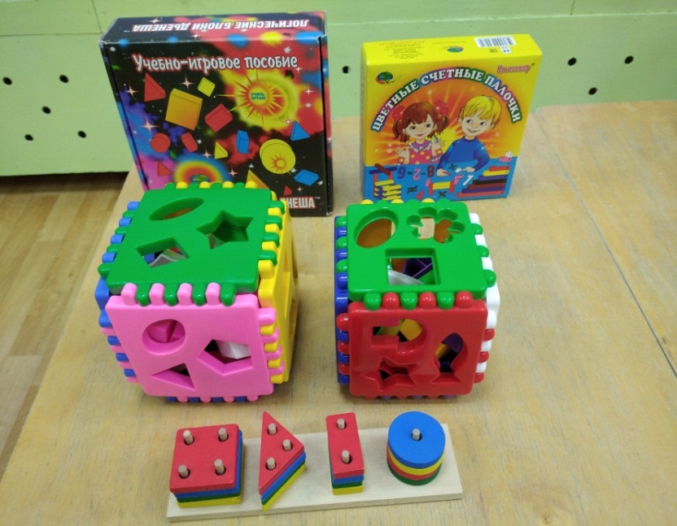
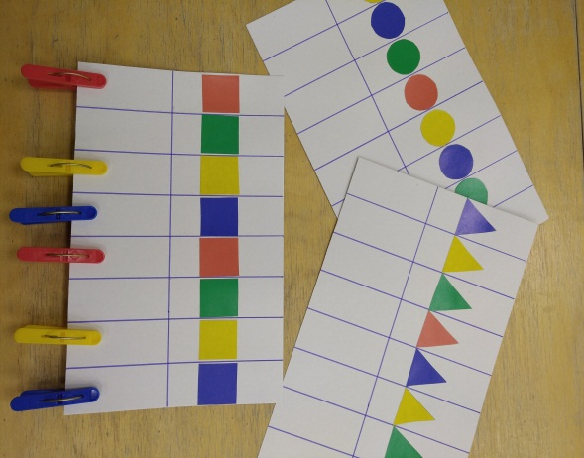
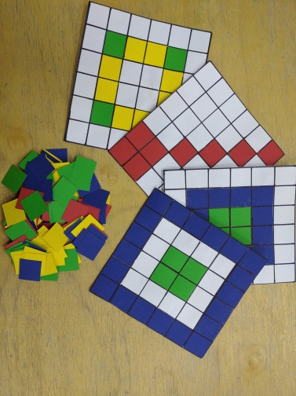
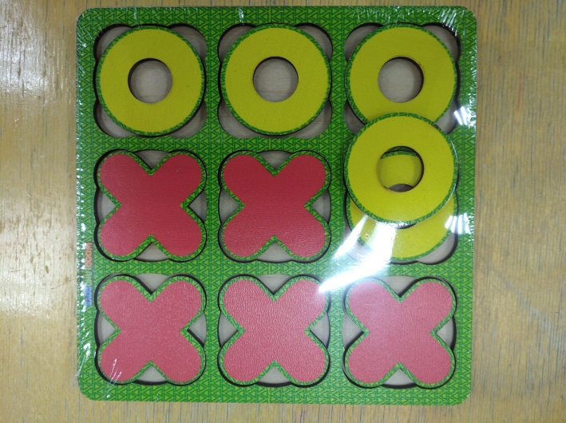
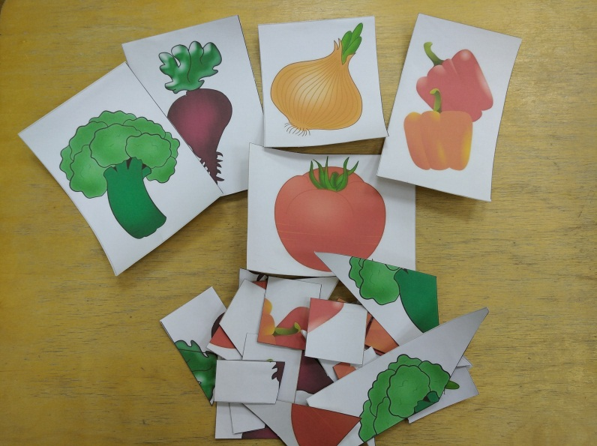

Slide 8
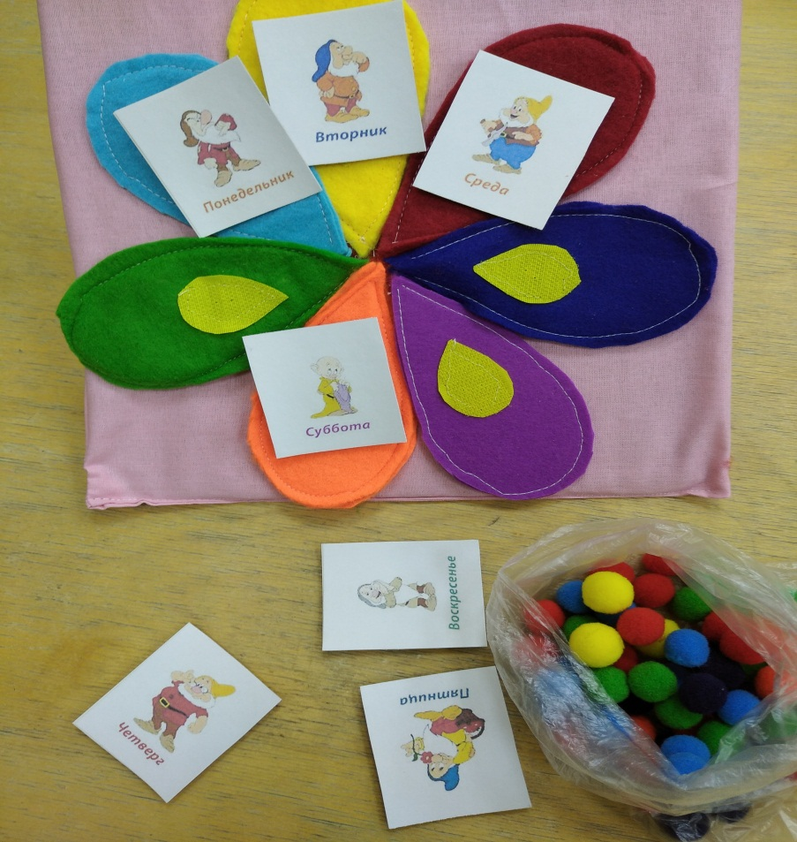
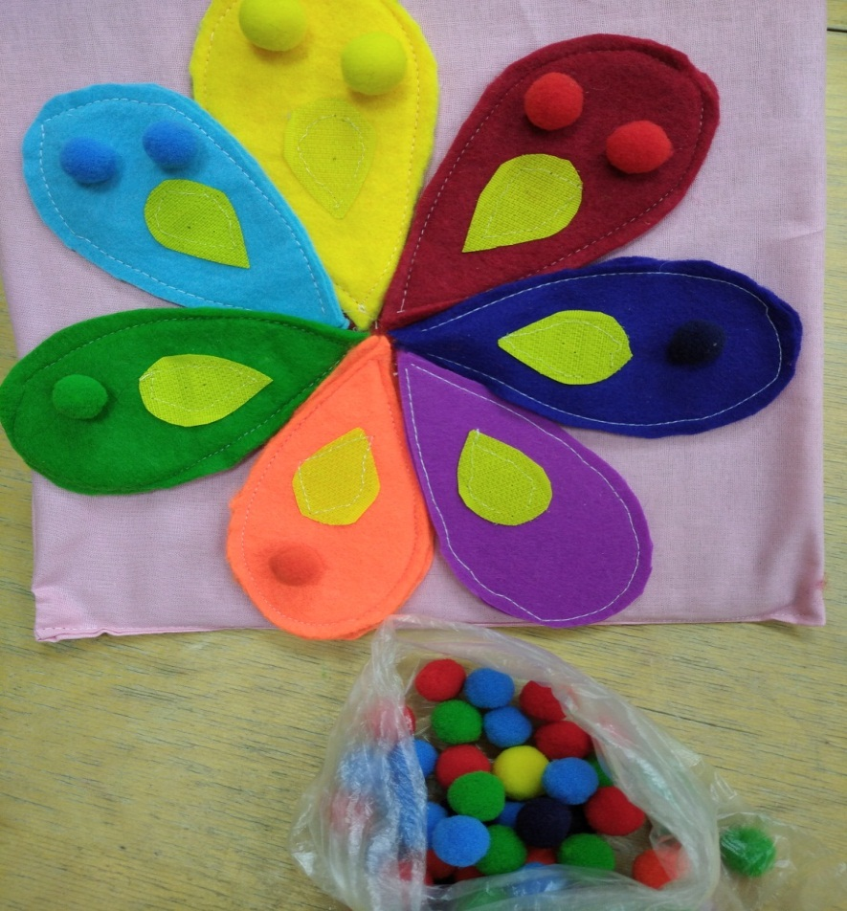

Slide 9
Для развития и стимулирования осязательных и тактильно-кинестетических функций мы применяем различные игровые средства: тактильные дощечки, контейнеры, мешочки, коробочки с природным материалом. Использование шнуровок, нанизывание бус, сортировка предметов, дидактическое упражнение «Обведи по контуру» помогают развитию мелкой моторики и сочетаются с активизацией и стимуляцией зрительных функций, способствуют формированию бинокулярного зрения. Дифференцированный подход в различных коррекционных приёмах: например, использование красного и жёлтого фона при амблиопии, выделение контуров изображения и рабочей поверхности при астигматизме, работа на подставках и на мольберте при сходящемся косоглазие способствуют закреплению успехов ортоптического лечения.

Slide 10
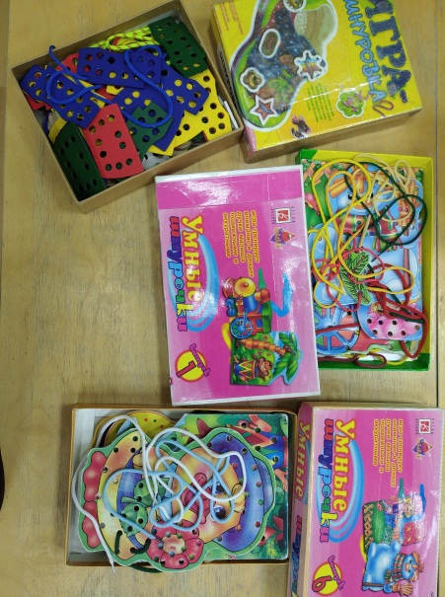
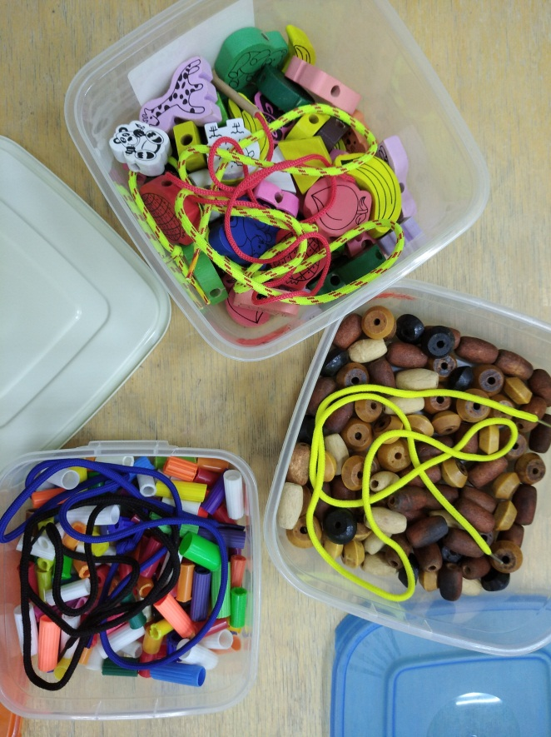

Slide 11
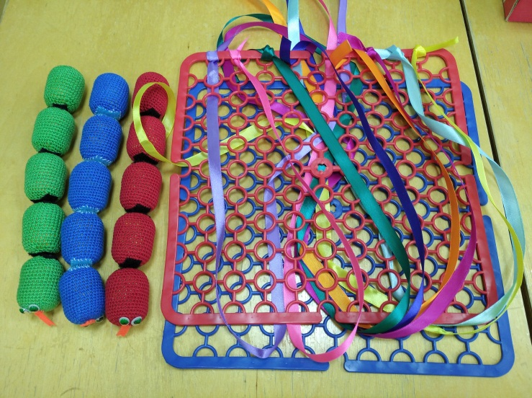
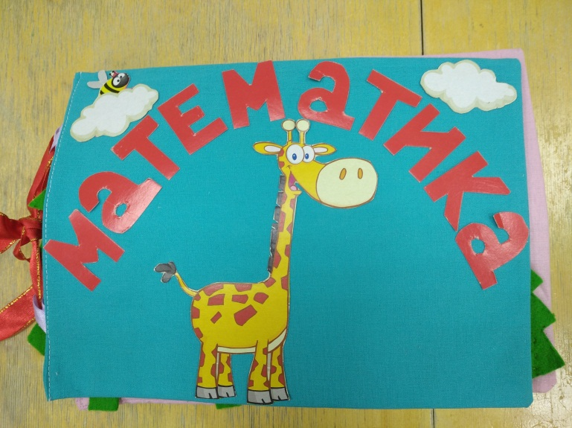
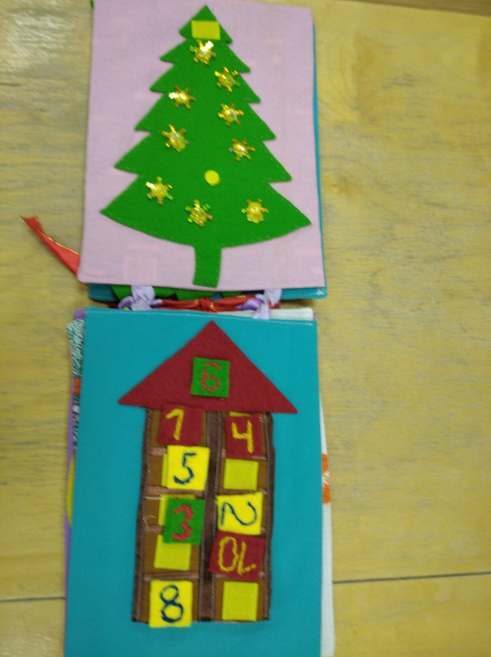

Slide 12
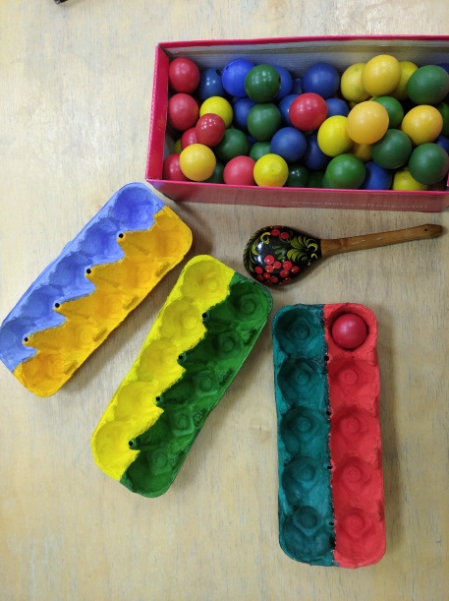
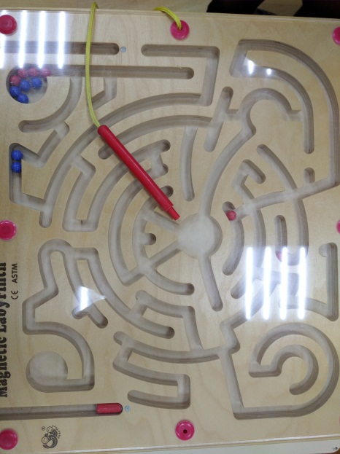
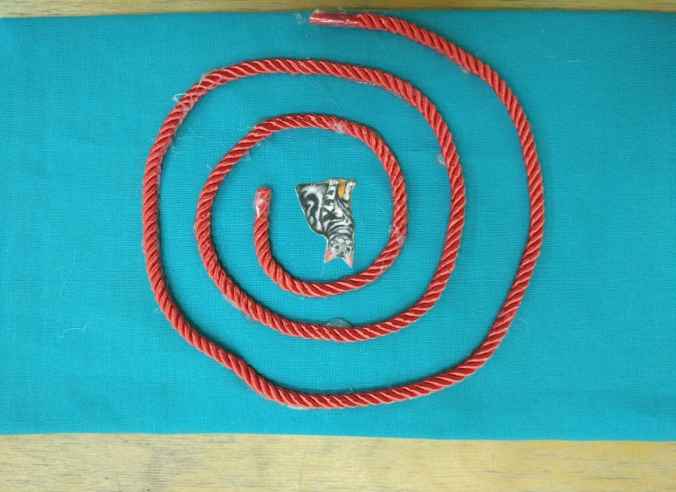
Для упражнения детского глазомера и глазодвигательных функций, развития периферического зрения и координационных способностей детей используются игры типа: скатывания шара с горки, «продвинь фигурку» и др.

Slide 13
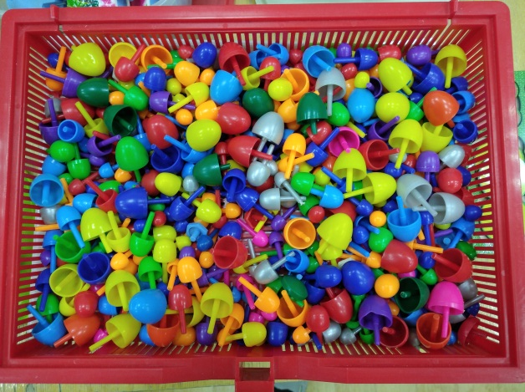
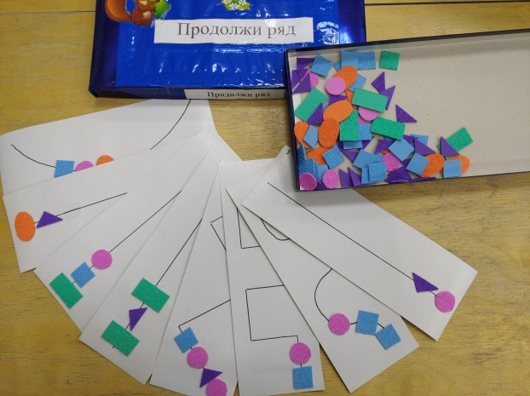
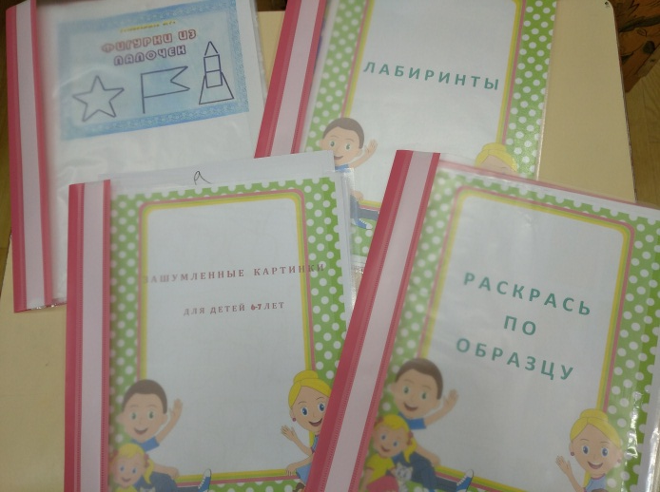
Особое значение для детей с нарушениями зрения имеет развитие мелкой моторики, т. к. хорошо развитые движения пальцев и их тактильная чувствительность в значительной степени компенсируют недостаток зрения. Поэтому в группе большое внимание обращается на наполнение игровых зон конструктивной и графо-моторной деятельности.

Slide 14
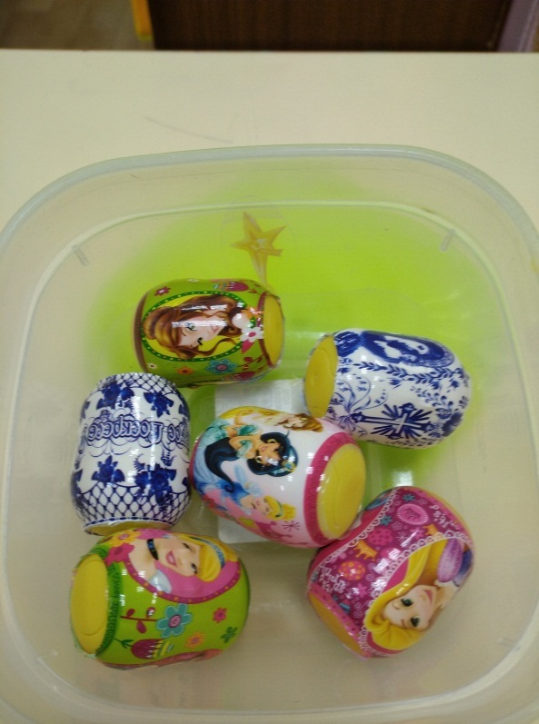
Для развития слухового внимания необходимо развивать чуткость детей к звукам окружающей среды. Для решения этой задачи в музыкальном центре группы используем детские музыкальные инструменты: трещётка, маракас, бубен, колокольчики и т.д. Музыкальные центр оснащен самодельными музыкальными инструментами и игрушками, изготовленными воспитателями, родителями.

Slide 15
Таким образом, коррекционно-развивающая среда, способствующая развитию сенсорного восприятия детей с учётом их особенностей в зависимости от заболевания, помогает успешно решать задачи социальной адаптации дошкольников с нарушением зрения и повышать результат лечебно-восстановительной работы, что в свою очередь обеспечивает высокий уровень компенсации дефекта.

